Slide 1
음악의 이해
Introduction to Music
뮤지컬

Slide 2

뮤지컬의 유래
뮤지컬의 종주국은 영국으로 18세기 초 다른 유럽 대륙의 국가들과는 달리 대중들을 위한 ‘코믹 오페라’나 ‘오페레타’와 같은 장르가 없었던 영국에서 ‘발라드 오페라’라고 하는 장르로 1728년 상연된 [거지의 오페라]가 그 시초이다. 이 후 영국의 뮤지컬은 19세기 말(1877)에 이르러 길버트와 설리반의 공동 작업에 의한 다양한 작품으로 중요한 뮤지컬 형식의 발전을 이루게 되었고 ‘뮤지컬 파스’라는 공연물의 탄생을 거쳐 1893년 최초의 ‘뮤지컬 코미디’ 장르로 [Geity Girl]이 상연 되기도 했다.
이 후 미국에 뮤지컬 발전의 주도권을 내어 주는 듯 했으나 1980년대 앤드류 로이드 웨버의 등장으로 기존 뮤지컬의 개념을 완전히 뒤집으며 세계적으로 성공한 문화상품으로 자리 잡았다.

Slide 3


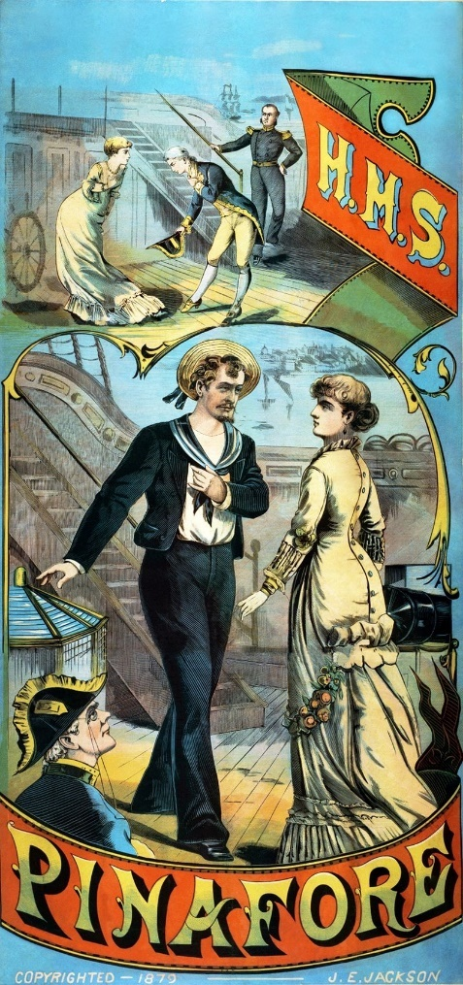
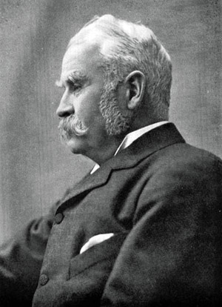
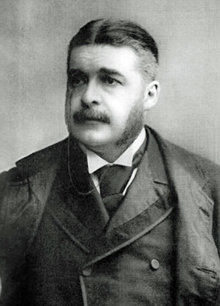
길버트 & 설리반
미카도, 1885

Slide 4





캣츠, 1981
레 미제라블, 1985
캐머런 매킨토쉬 & 앤드류 로이드 웨버
오페라의 유령, 1986
미스 사이공, 1989

Slide 5

뮤지컬의 발전
영국의 발라드 오페라는 1751년 당시 영국의 식민지였던 미국에 전해지면서 큰 발전을 이루게 된다. 19세기 초중반에는 ‘민스트렐’이라고 하는 장르가 유행 했으며 ‘보드빌’과 ‘불레스크’ 같은 장르로 파생되어 점차 뮤지컬 코미디의 형식을 갖추어 가기 시작했다. 1866년에 이르러 최초의 미국인에 의한 창작 뮤지컬인 [검은 옷의 괴조]가 상연되었는데, 이 작품은 오늘날의 브로드웨이 극장가가 생기게 된 계기가 된 작품이다. 미국의 뮤지컬은 [쇼보트, 1927]라는 새로운 전환점을 기반으로 1930년대의 뮤지컬 황금기를 거쳐 [오클라호마, 1943]에 이르러 하나의 완전한 예술장르로 정착하면서 50~60년대 로저스와 해머스타인을 중심으로 뮤지컬 발전기를 맞았다. 60~70년대는 뮤지컬의 전환기로 사회적인 주제나 사실적인 내용의 진지한 작품들이 만들어 졌고, 90년대부터는 디즈니의 작품들과 ‘쥬크박스 뮤지컬’이 인기를 끌며 더욱 다양한 작품이 제작 되고 있다.

Slide 6
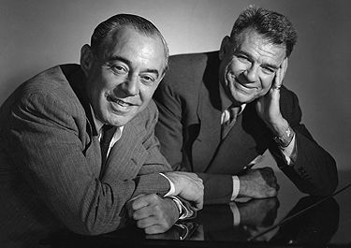



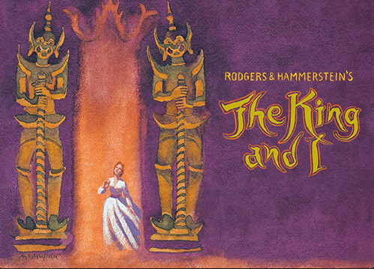
로저스 & 해머스타인
오클라호마!, 1943
남태평양, 1949
왕과 나, 1951
사운드 오브 뮤직, 1959

Slide 7


레너드 번스타인
웨스트 사이드 스토리, 1957

